Slide 1
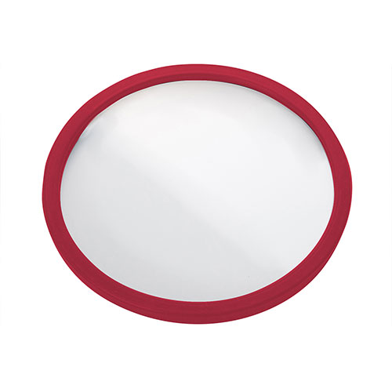
【提案書】
アクリルコースター
特徴
アクリル素材で透明感があるため、名入れプリントするオリジナルデザインもとってもおしゃれに見せられるシンプルなコースターです。カフェやバーのオリジナルグッズにおすすめ。
納期
納期スペース
仕様
カラー展開：レッド・ブルー・ブラック
素材：アクリル・シリコン
包装：台紙付ポリ入
お見積
お見積りスペース

